Slide 1
生气汤
大班美术
幼儿园游戏探究活动 中班上册

Slide 2
生气汤
幼儿园游戏探究活动 大班上册

Slide 3
生气汤
幼儿园游戏探究活动 大班上册

Slide 4
生气汤
幼儿园游戏探究活动 大班上册

Slide 5
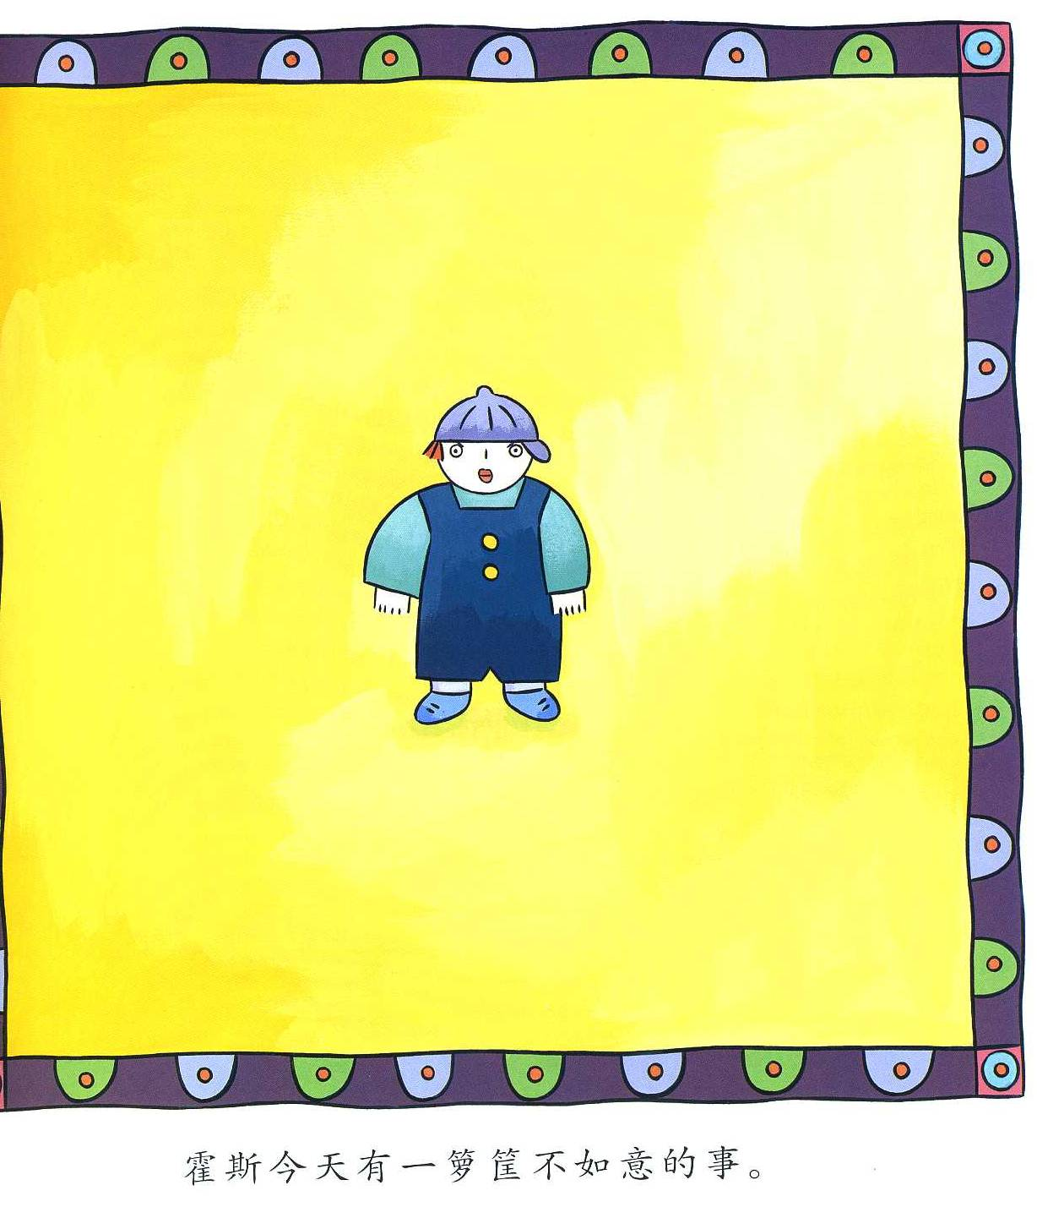
生气汤
幼儿园游戏探究活动 大班上册

Slide 6
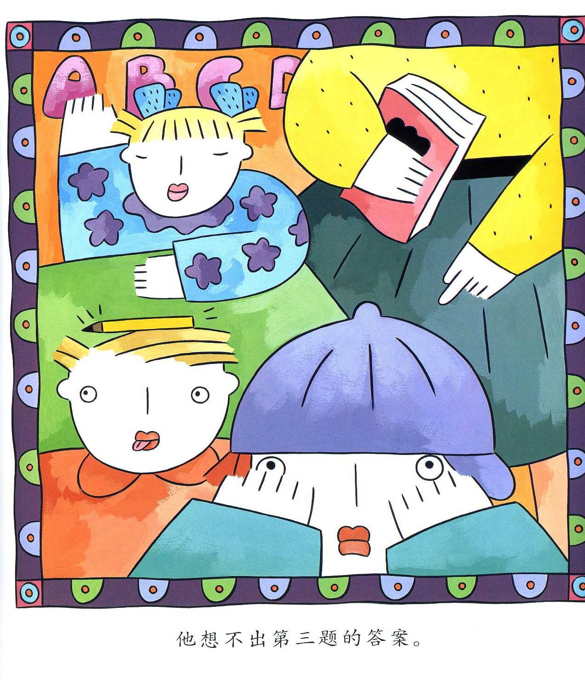
生气汤
幼儿园游戏探究活动 大班上册

Slide 7
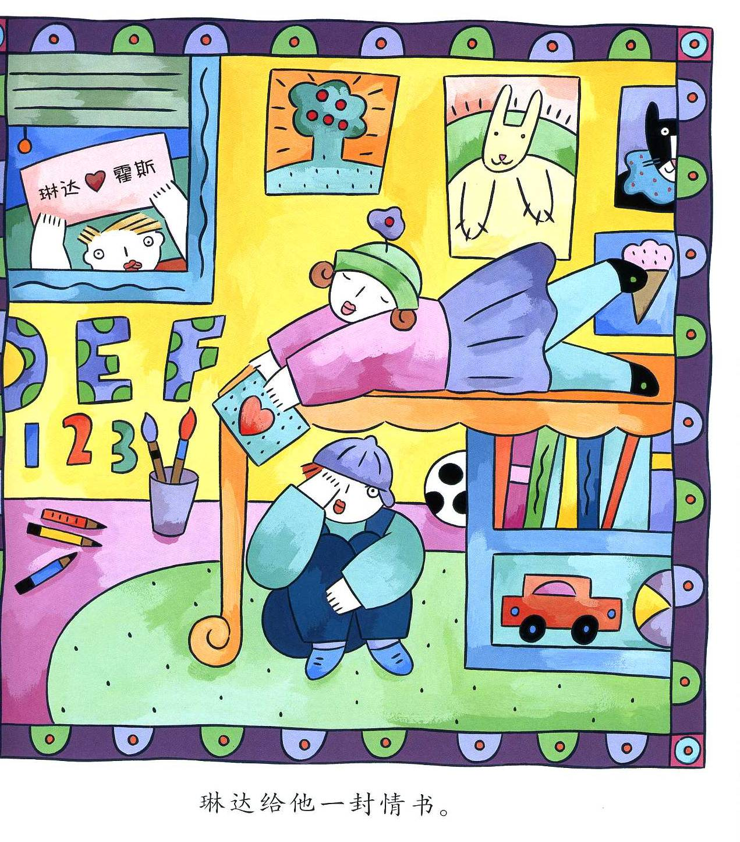
生气汤
幼儿园游戏探究活动 大班上册

Slide 8
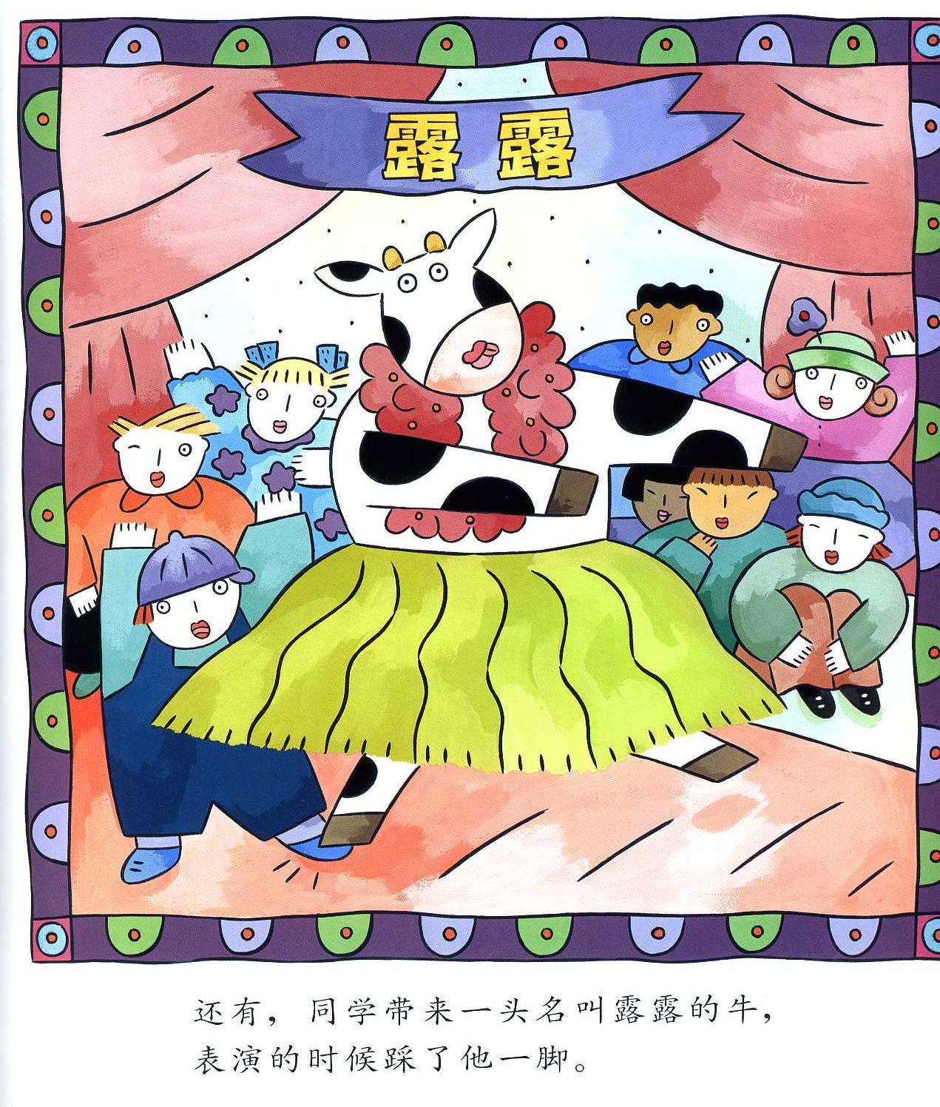
生气汤
幼儿园游戏探究活动 大班上册

Slide 9
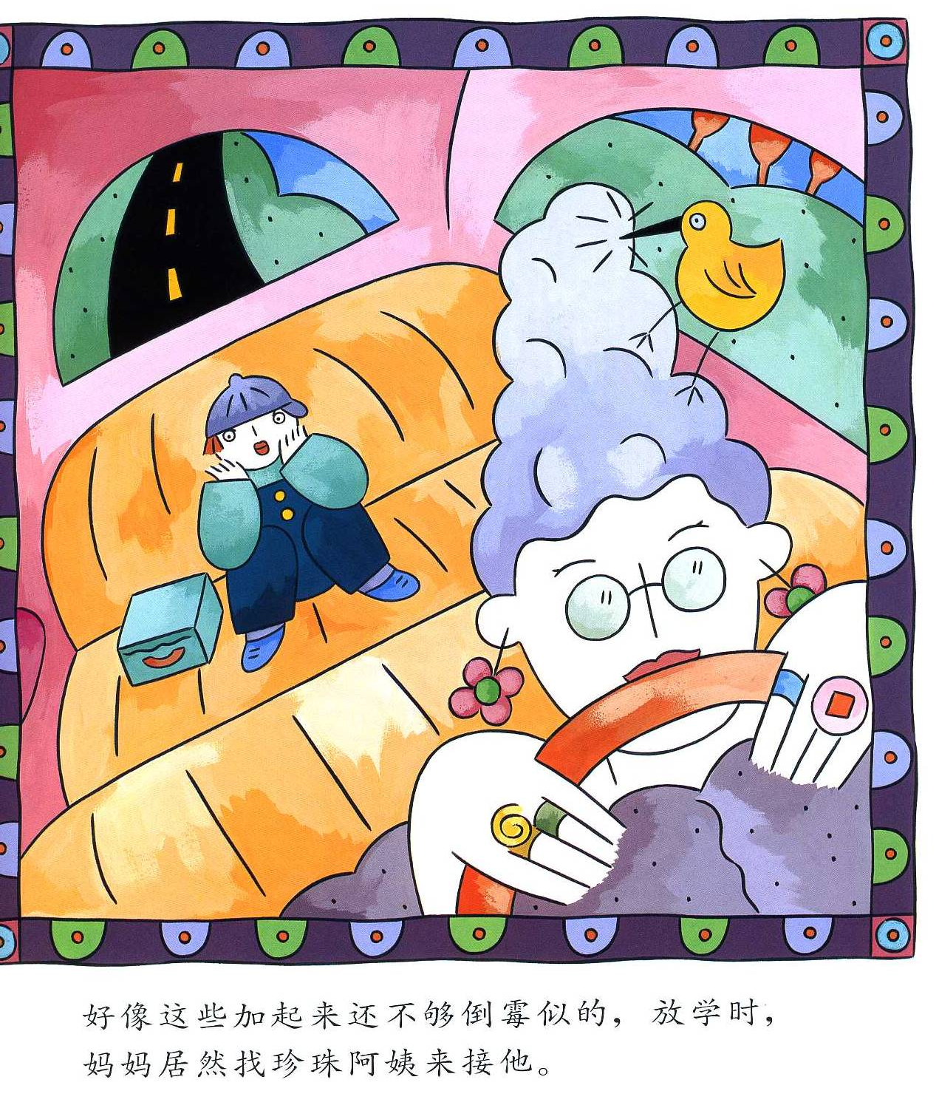
生气汤
幼儿园游戏探究活动 大班上册

Slide 10
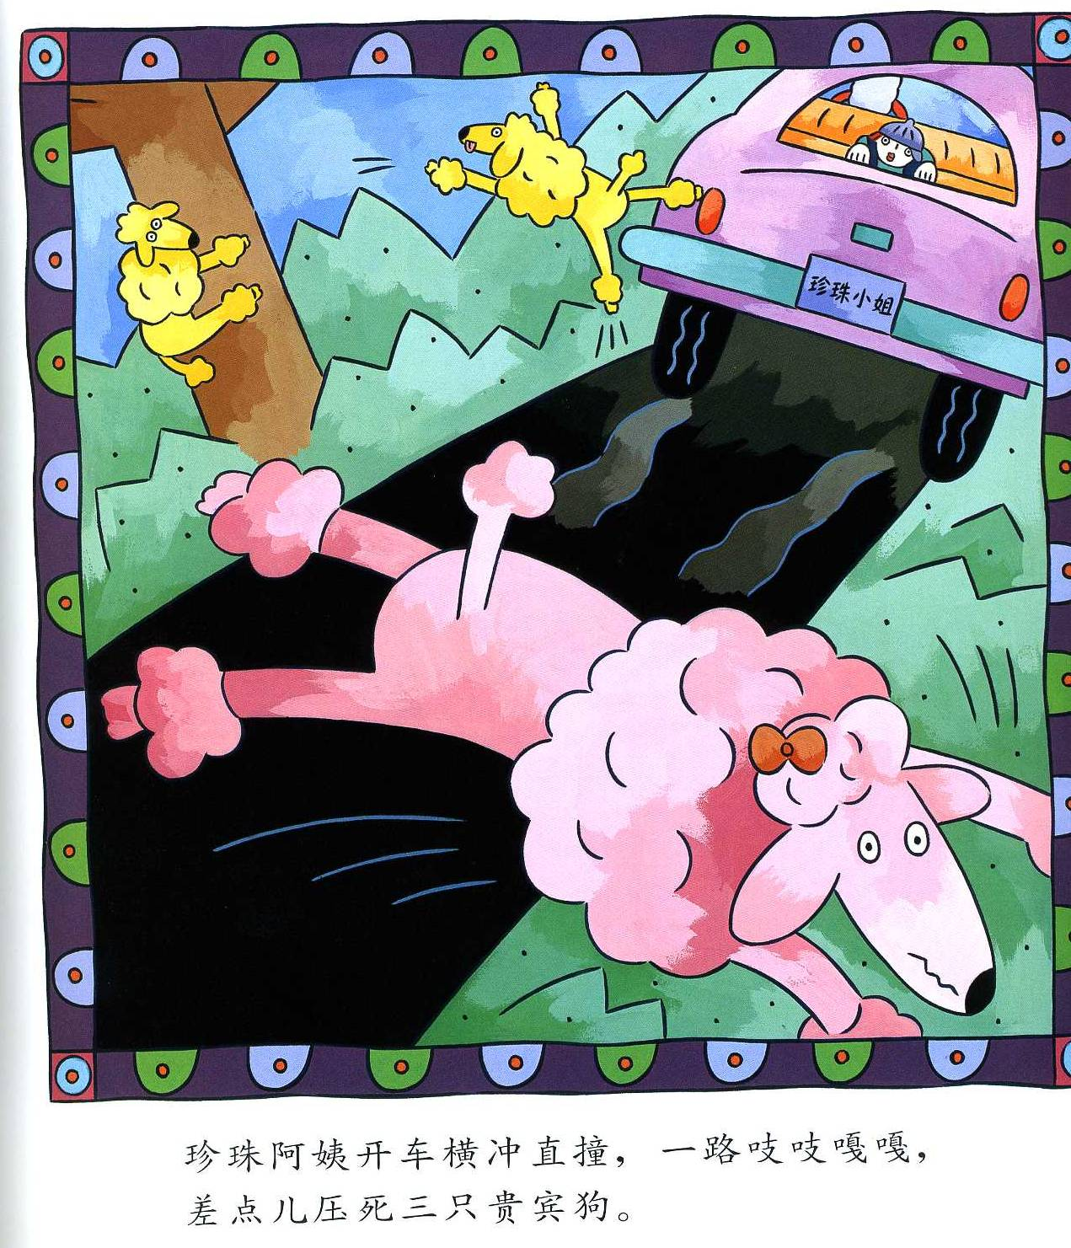
生气汤
幼儿园游戏探究活动 大班上册

Slide 11
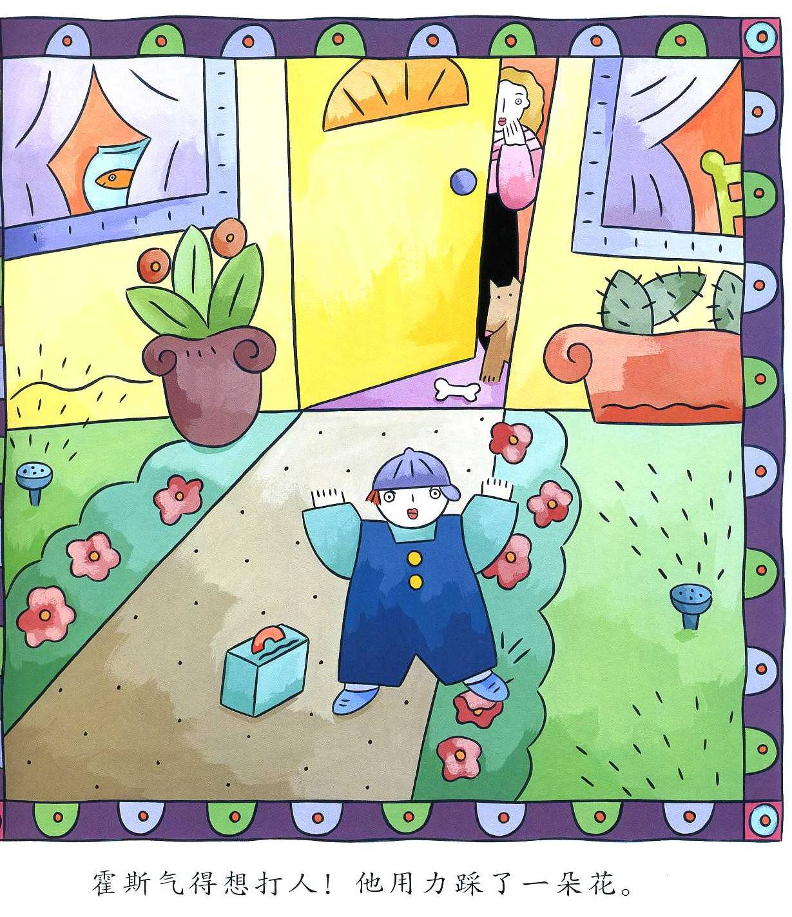
生气汤
幼儿园游戏探究活动 大班上册

Slide 12
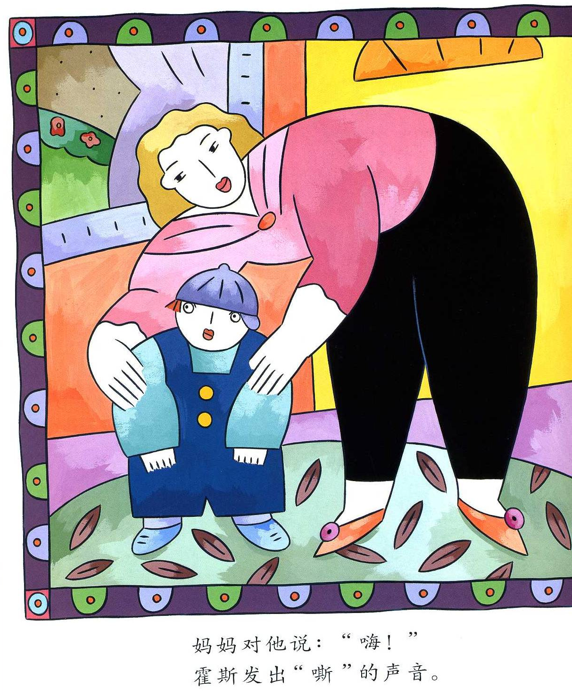
生气汤
幼儿园游戏探究活动 大班上册

Slide 13
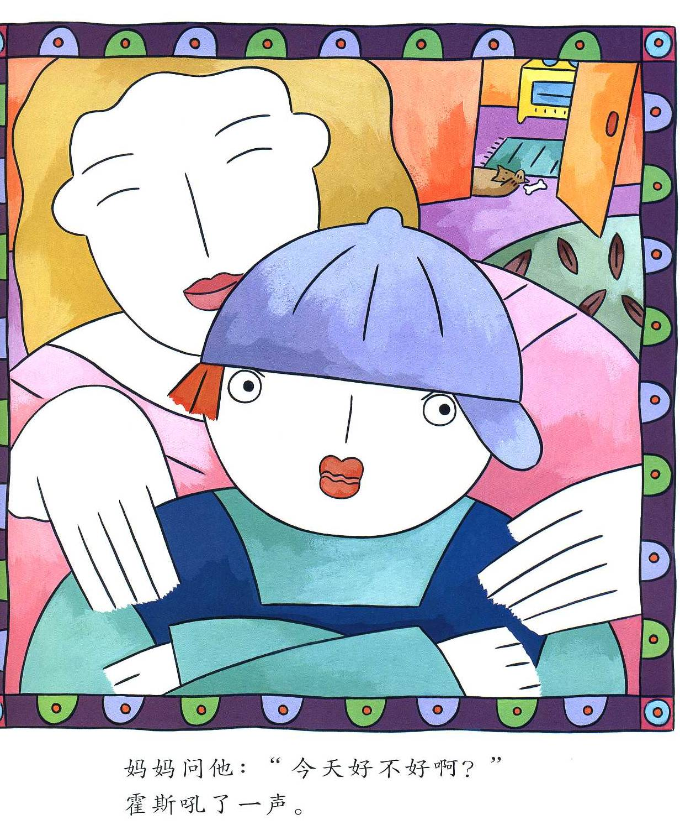
生气汤
幼儿园游戏探究活动 大班上册

Slide 14
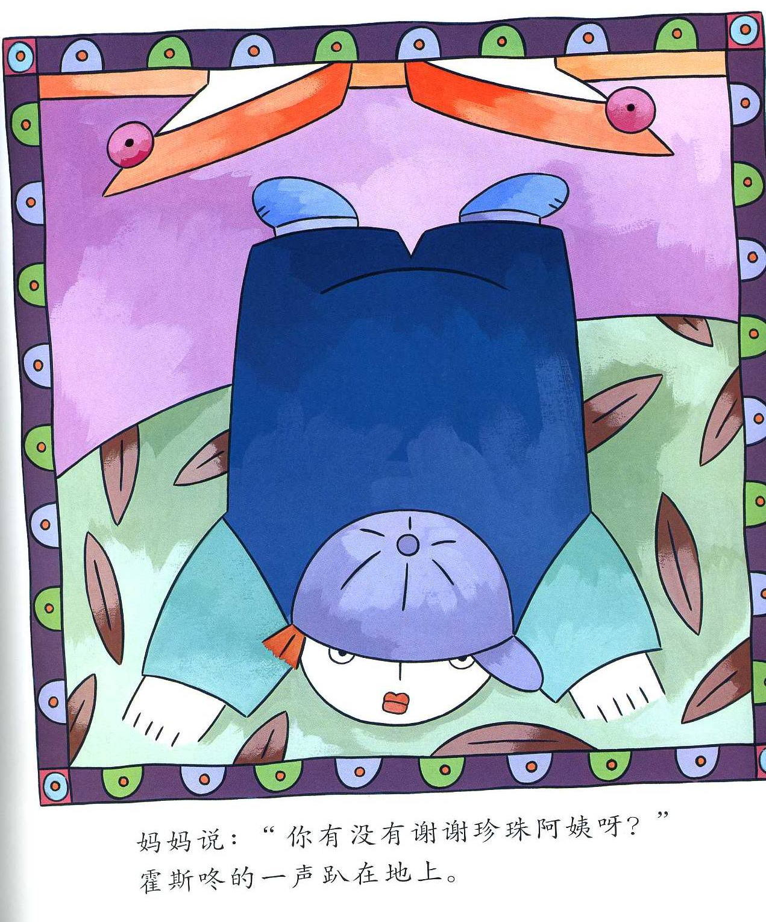
生气汤
幼儿园游戏探究活动 大班上册

Slide 15
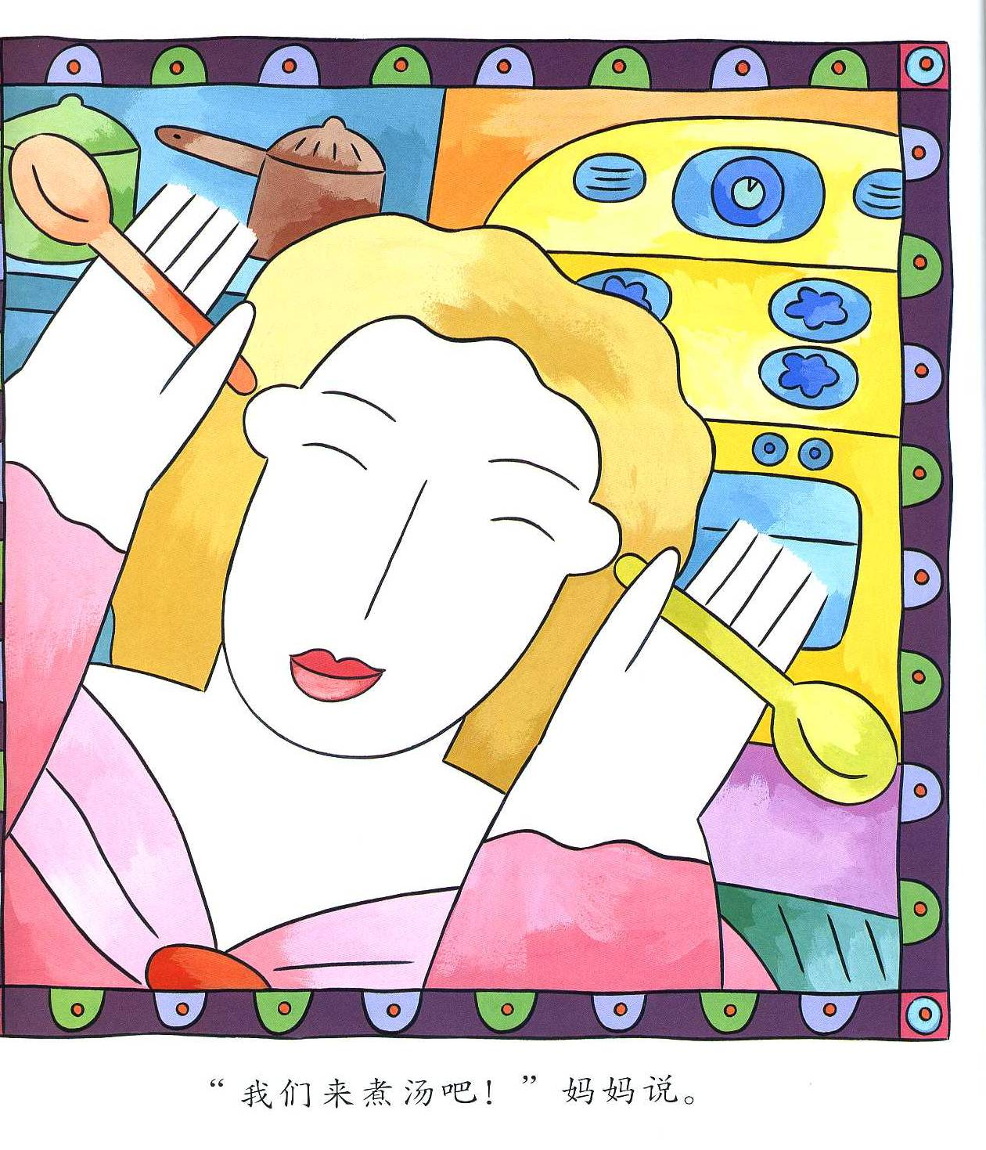
生气汤
幼儿园游戏探究活动 大班上册

Slide 16
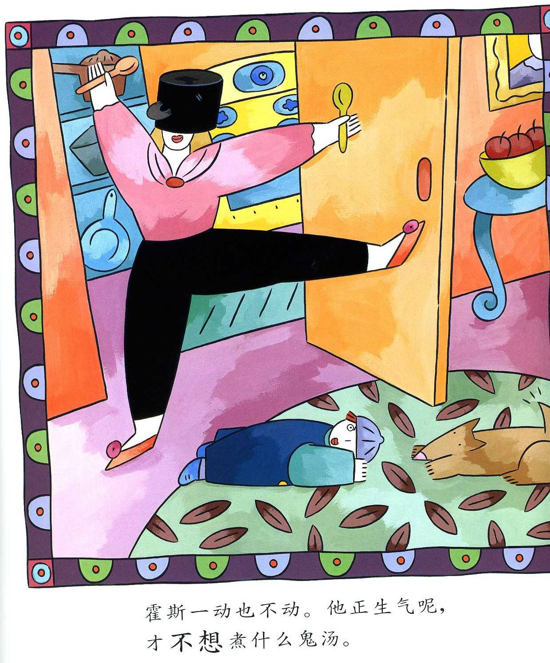
生气汤
幼儿园游戏探究活动 大班上册

Slide 17
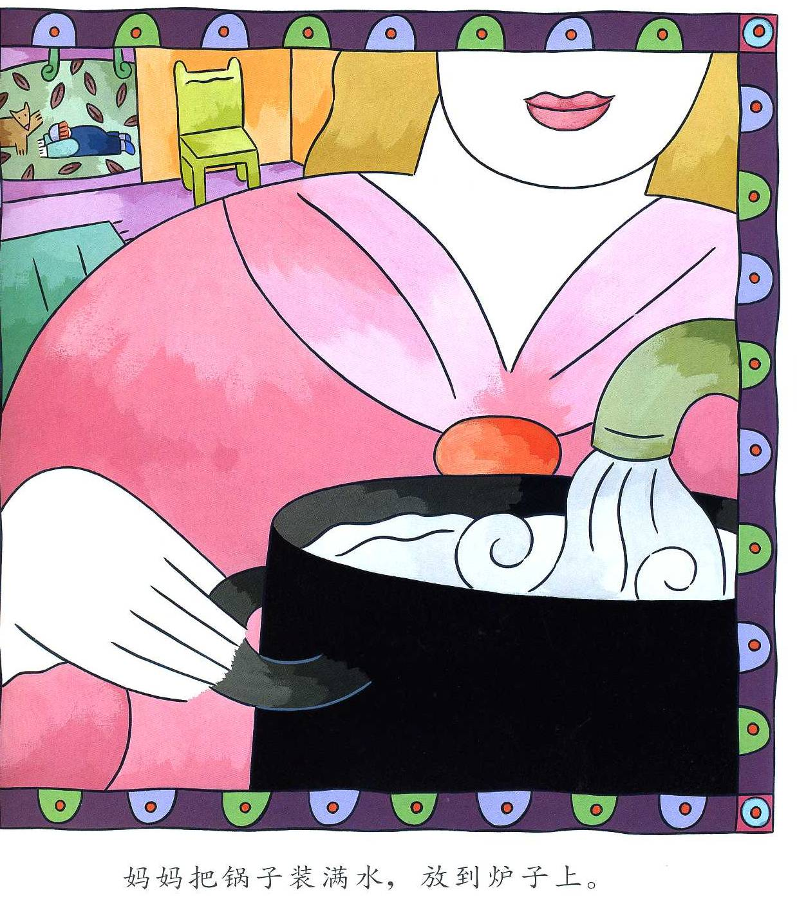
生气汤
幼儿园游戏探究活动 大班上册

Slide 18
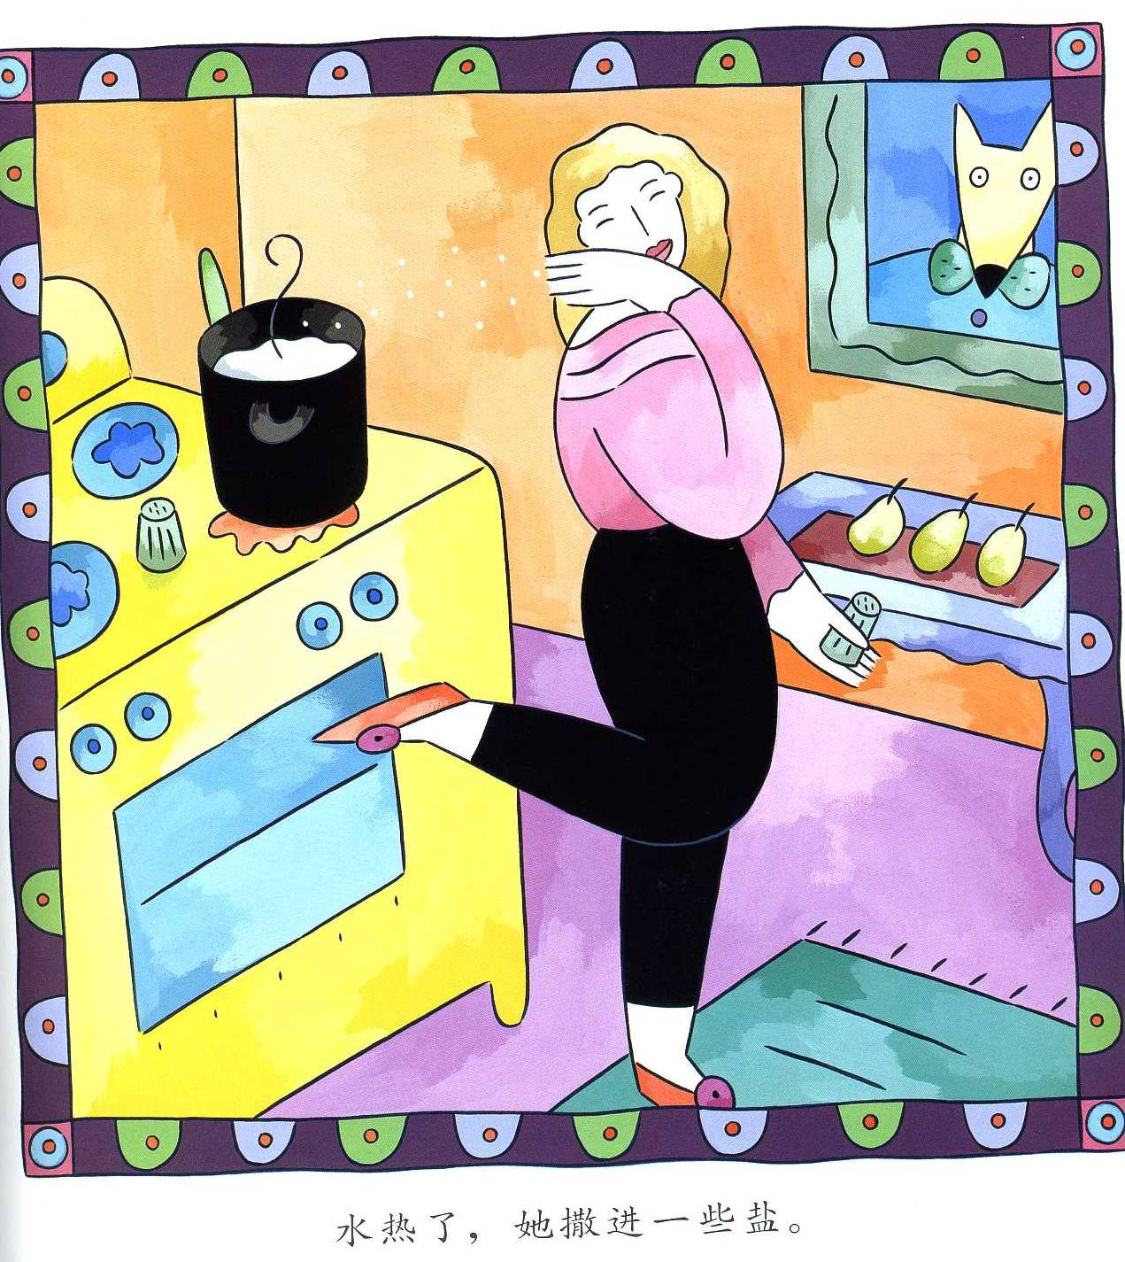
生气汤
幼儿园游戏探究活动 大班上册

Slide 19
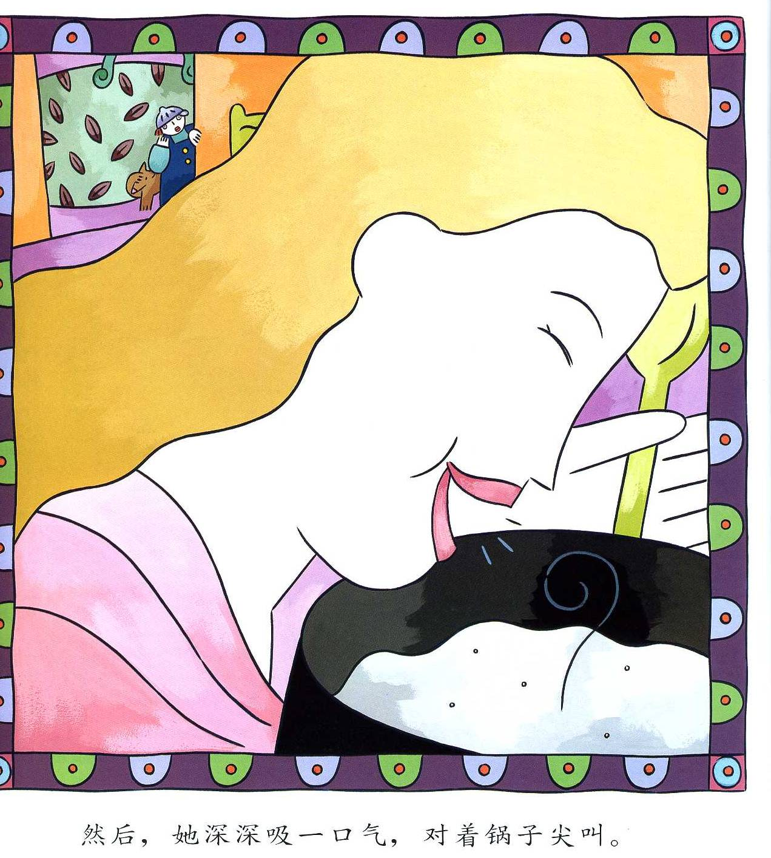
生气汤
幼儿园游戏探究活动 大班上册

Slide 20
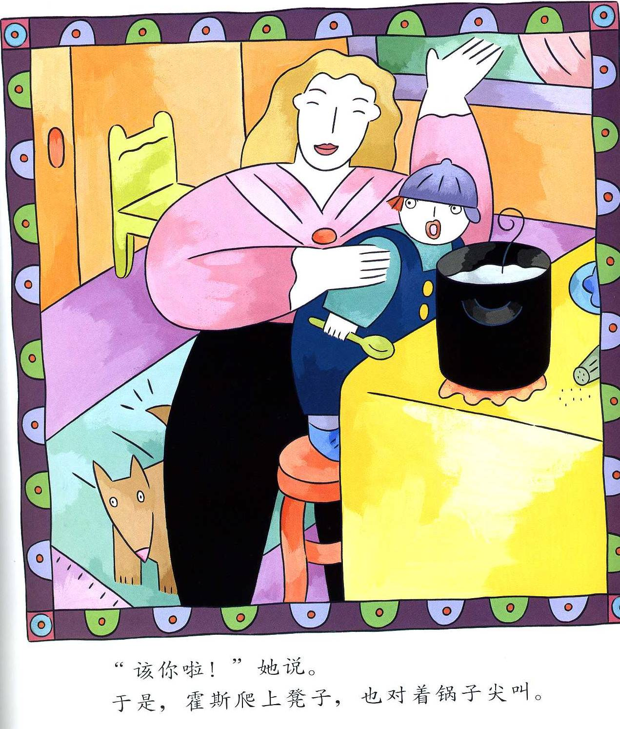
生气汤
PPT模板下载：www.1ppt.com/moban/ 行业PPT模板：www.1ppt.com/hangye/
节日PPT模板：www.1ppt.com/jieri/ PPT素材下载：www.1ppt.com/sucai/
PPT背景图片：www.1ppt.com/beijing/ PPT图表下载：www.1ppt.com/tubiao/
优秀PPT下载：www.1ppt.com/xiazai/ PPT教程： www.1ppt.com/powerpoint/
Word教程： www.1ppt.com/word/ Excel教程：www.1ppt.com/excel/
资料下载：www.1ppt.com/ziliao/ PPT课件下载：www.1ppt.com/kejian/
范文下载：www.1ppt.com/fanwen/ 试卷下载：www.1ppt.com/shiti/
教案下载：www.1ppt.com/jiaoan/
幼儿园游戏探究活动 大班上册

Slide 21
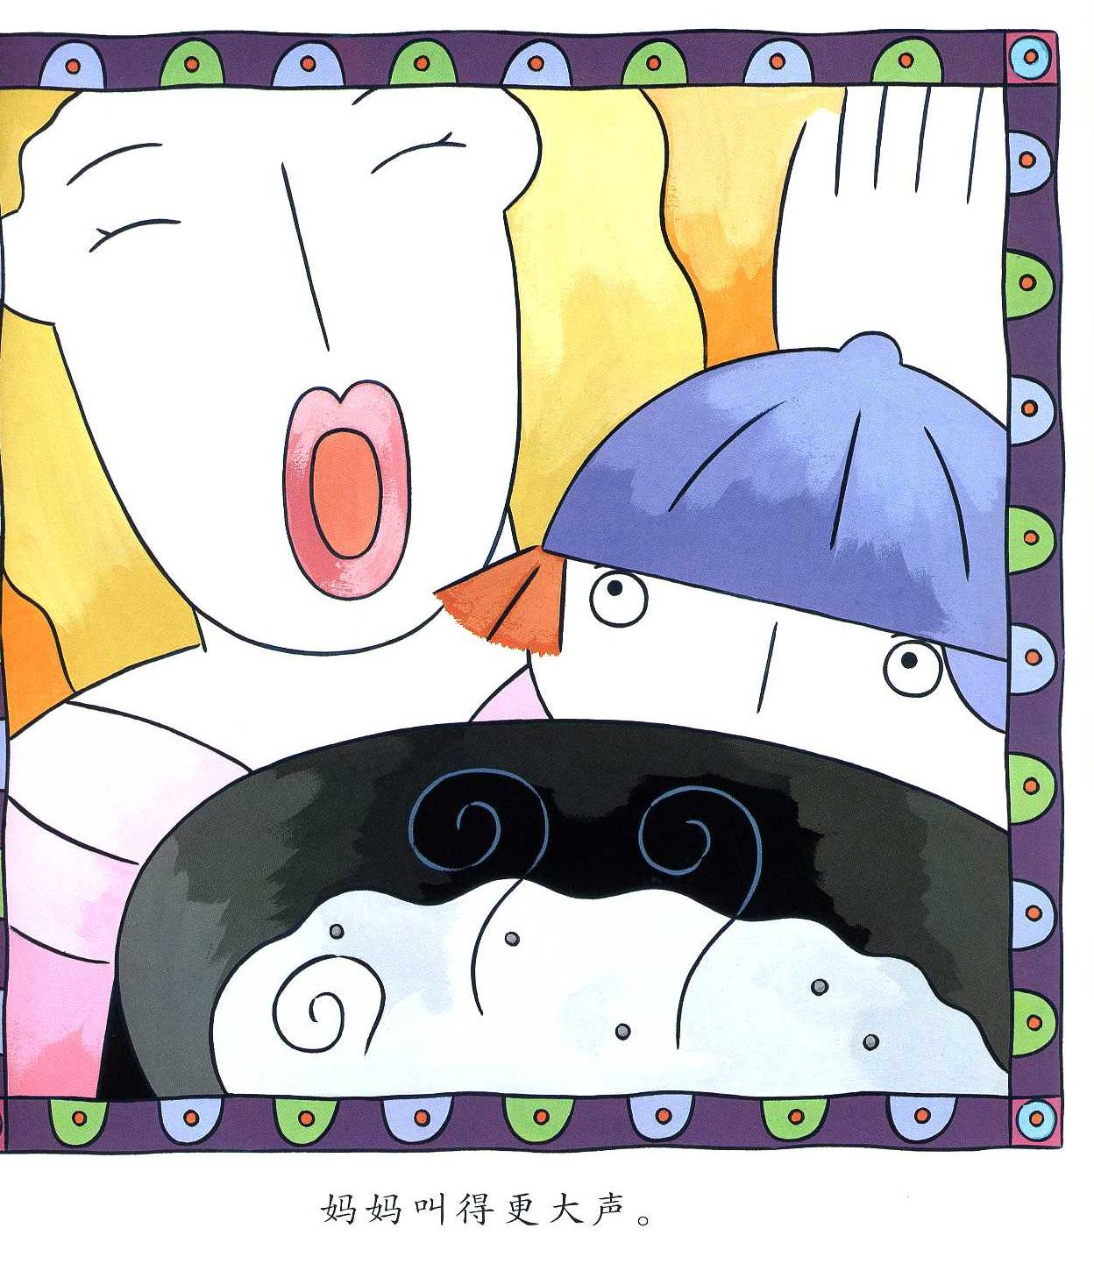
生气汤
幼儿园游戏探究活动 大班上册

Slide 22
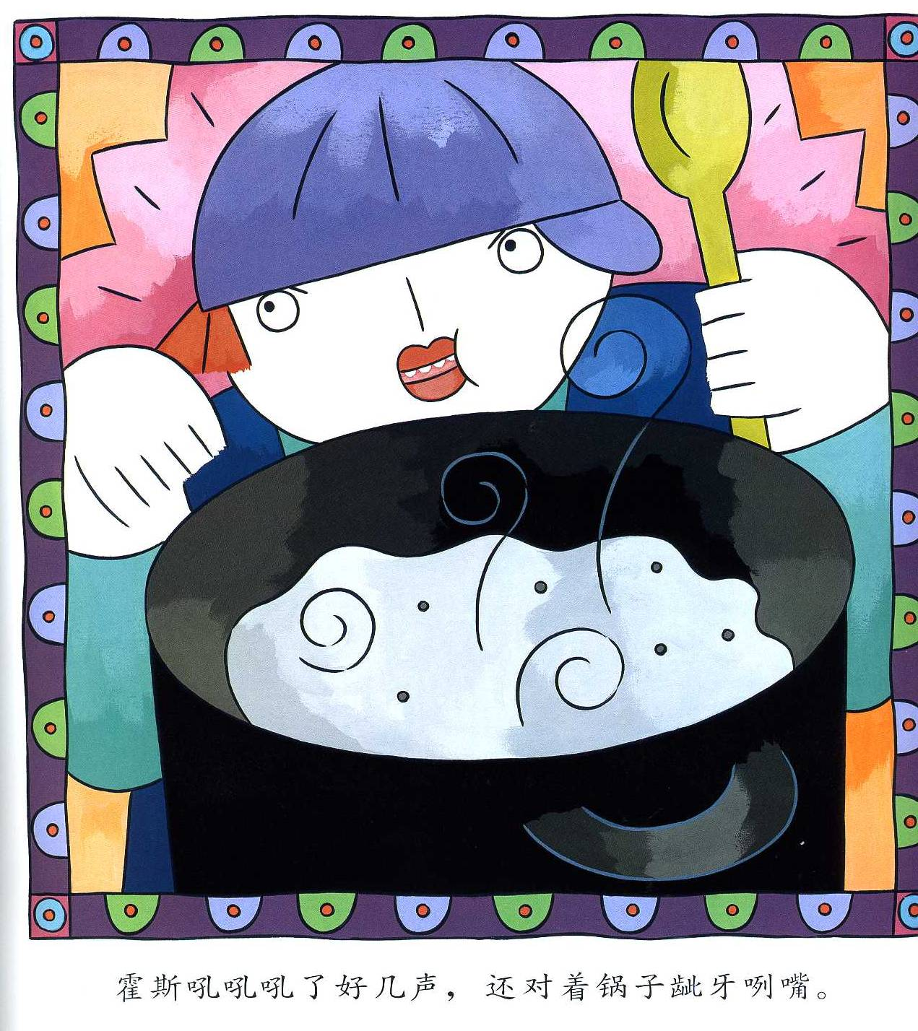
生气汤
幼儿园游戏探究活动 大班上册

Slide 23
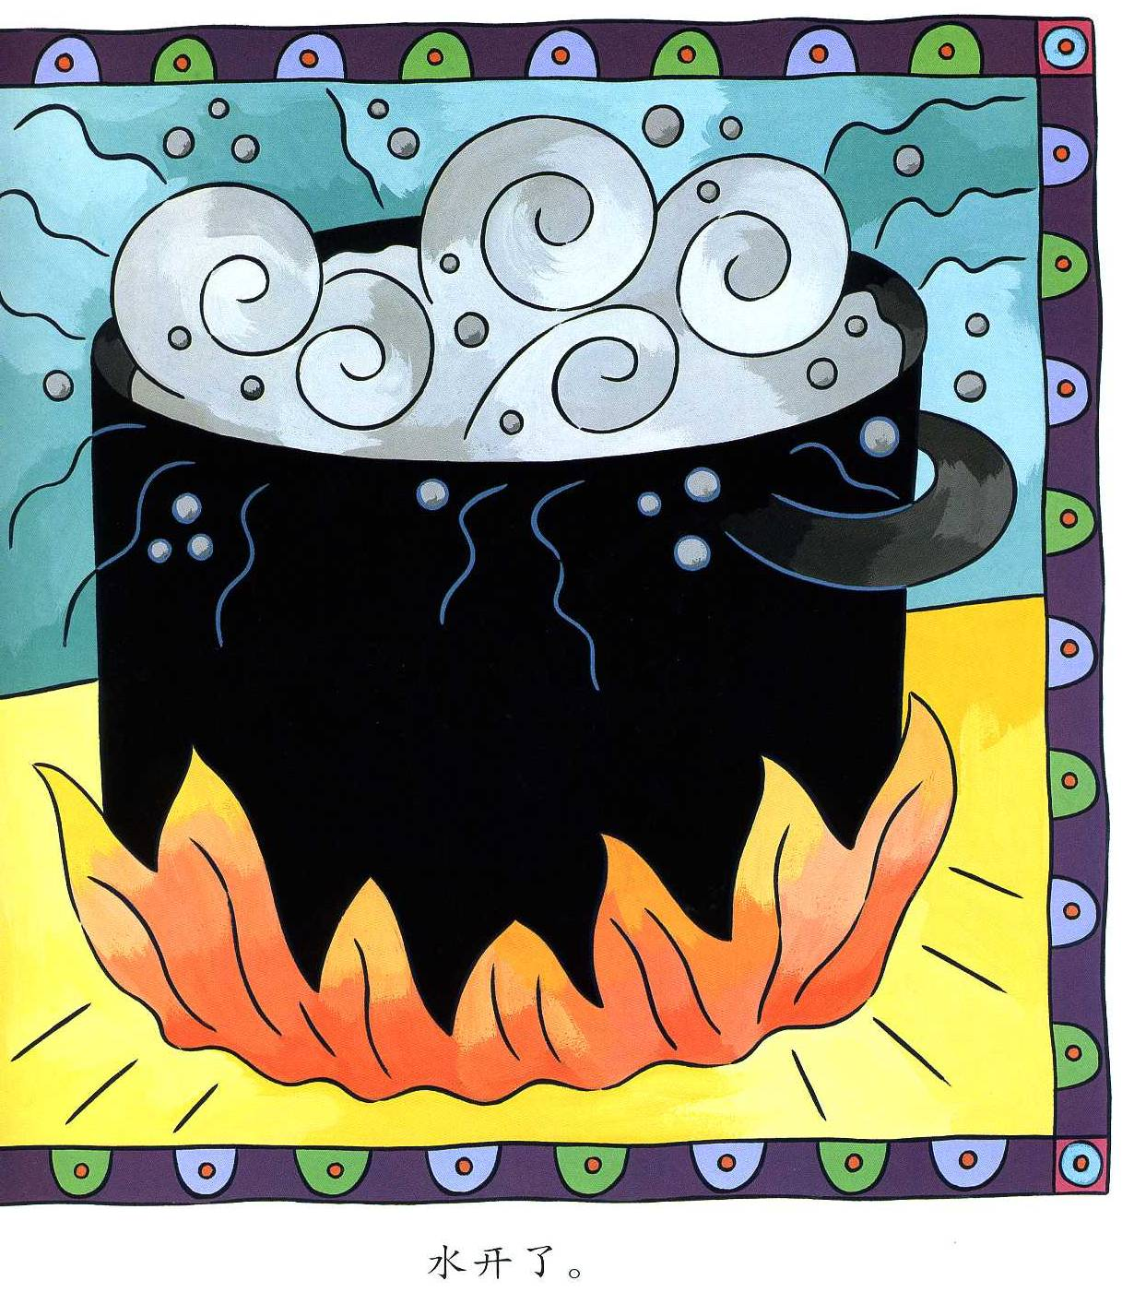
生气汤
幼儿园游戏探究活动 大班上册

Slide 24
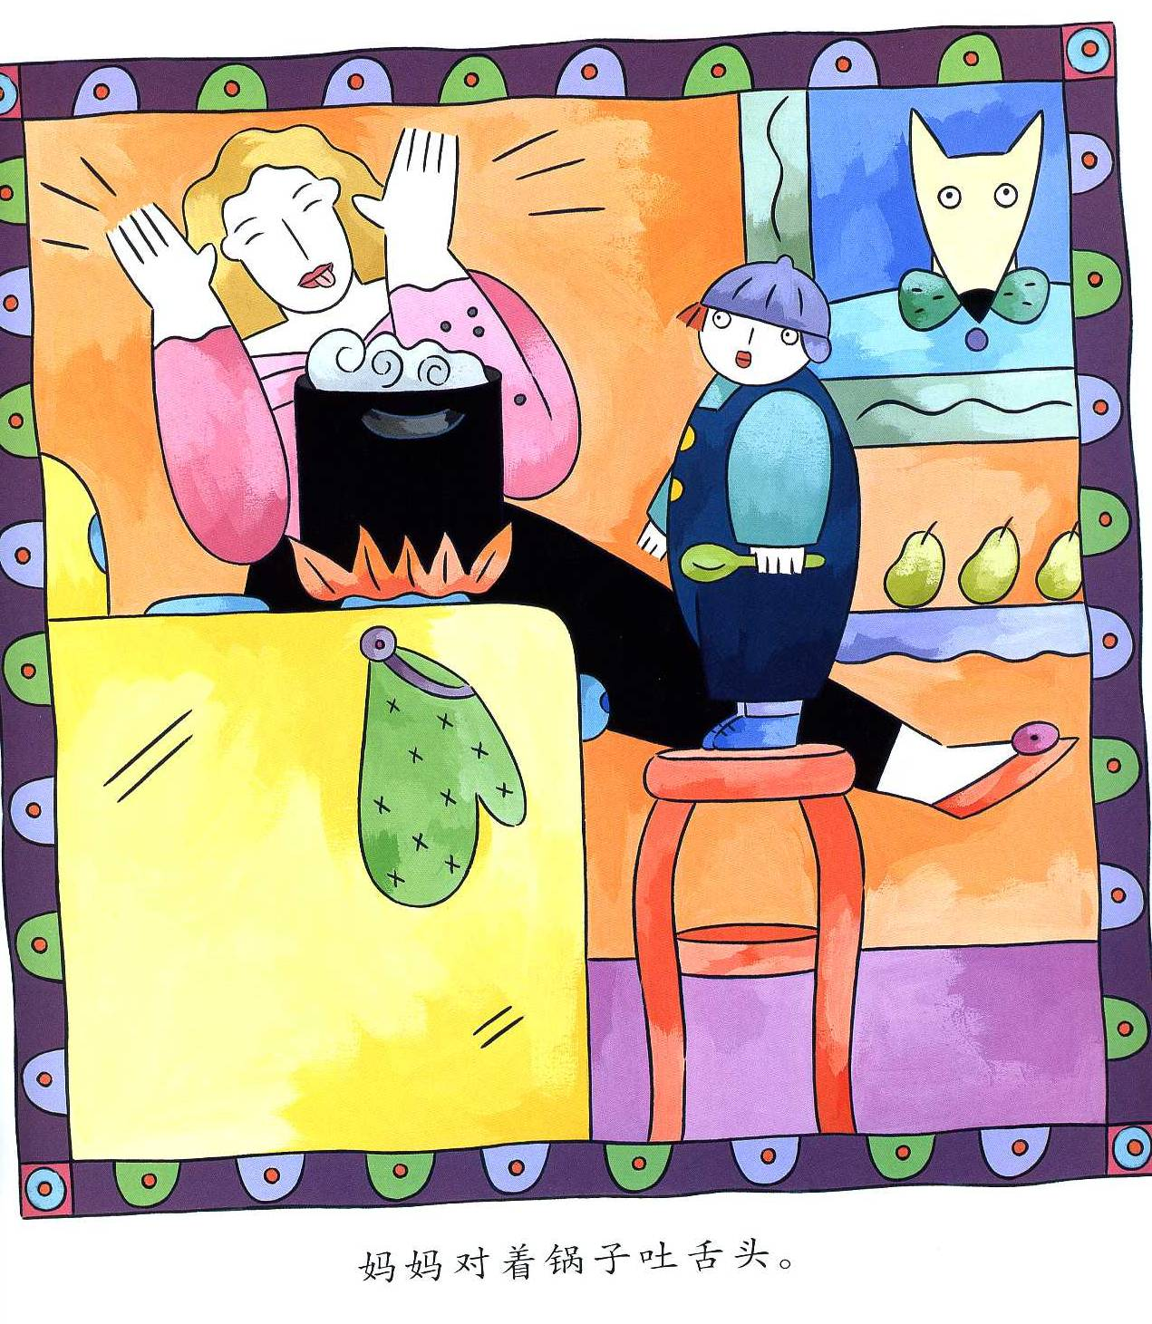
生气汤
幼儿园游戏探究活动 大班上册

Slide 25
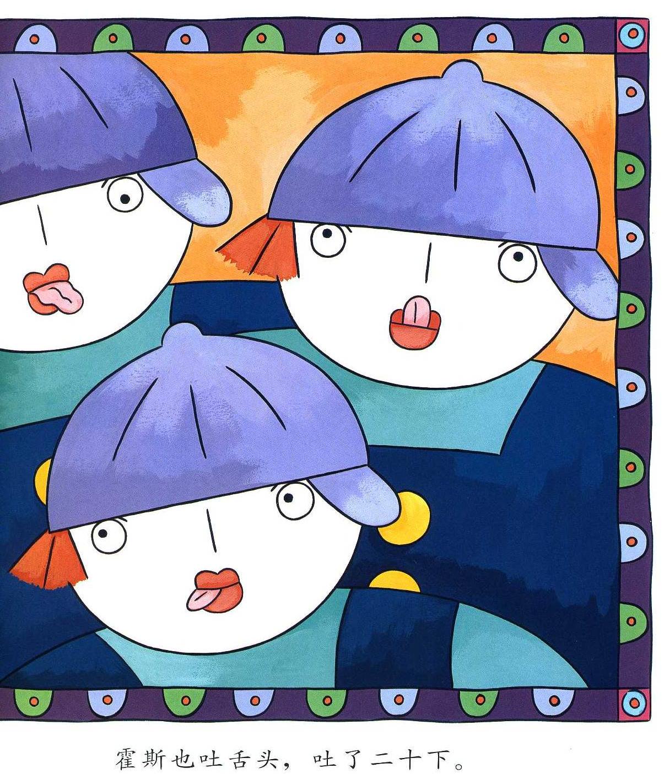
生气汤
幼儿园游戏探究活动 大班上册

Slide 26
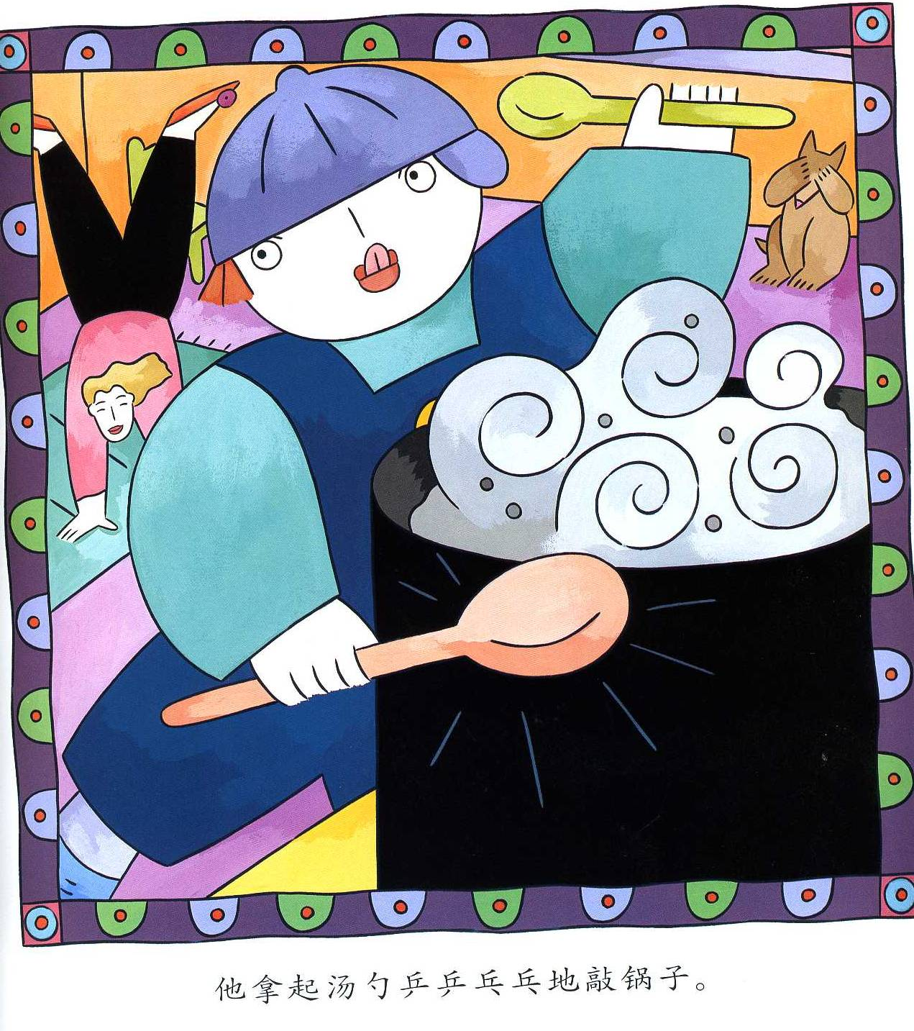
生气汤
幼儿园游戏探究活动 大班上册

Slide 27
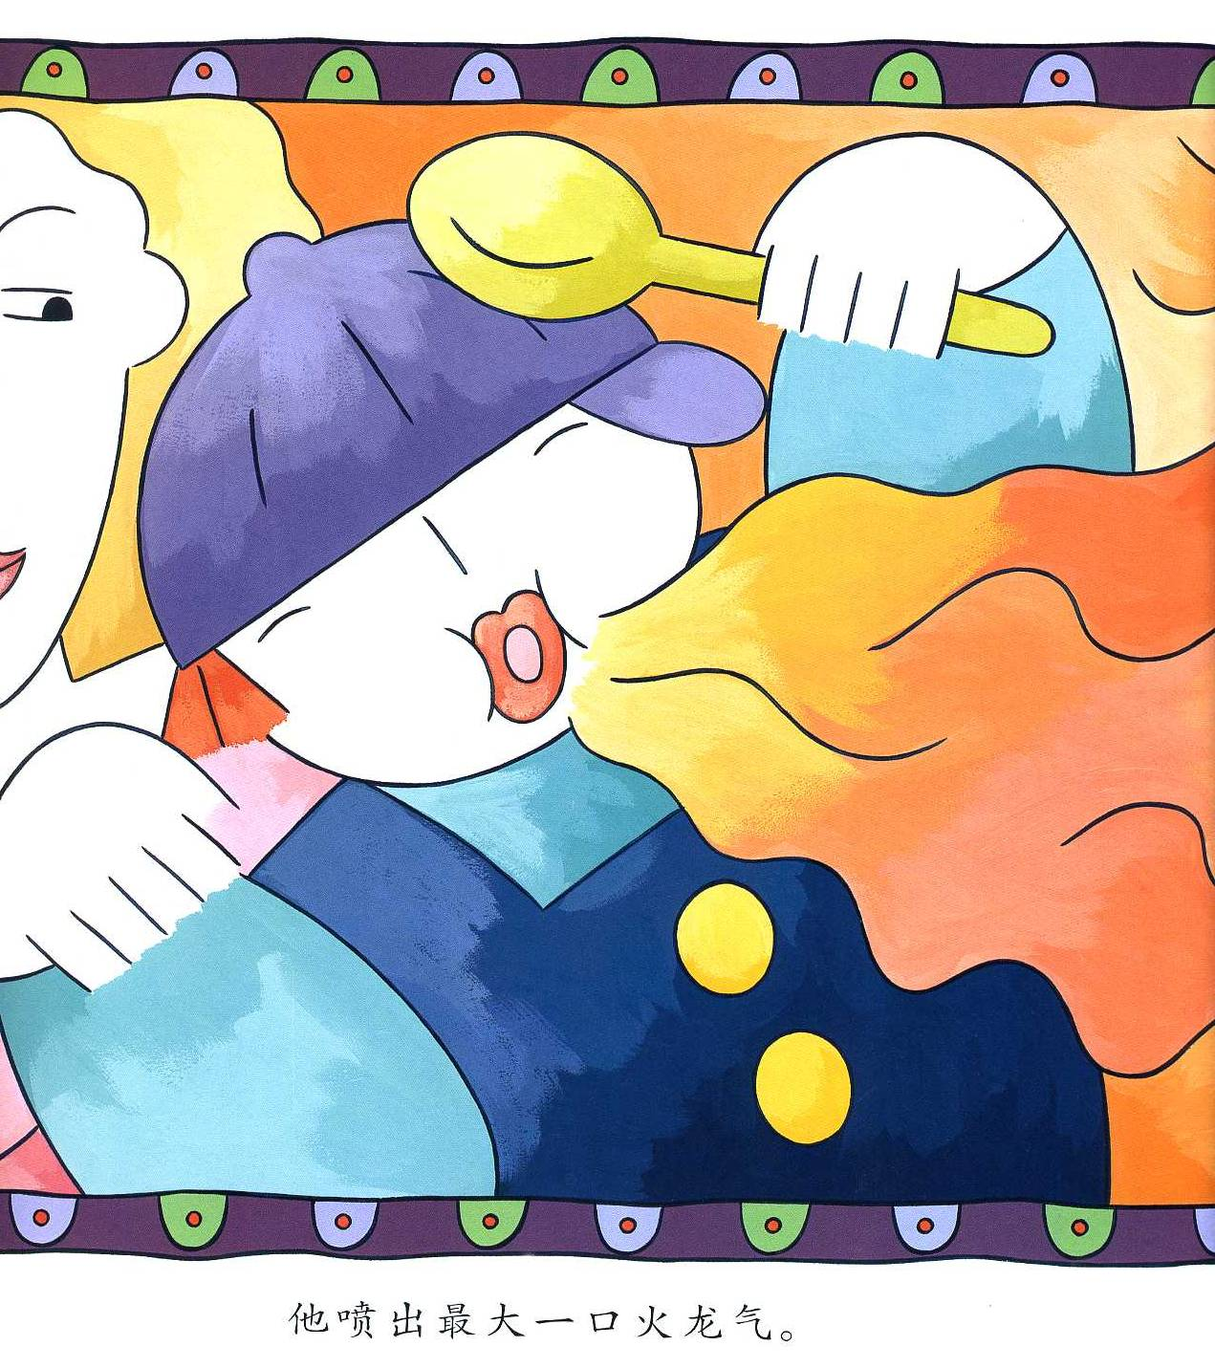
生气汤
幼儿园游戏探究活动 大班上册

Slide 28
生气汤
幼儿园游戏探究活动 大班上册

Slide 29
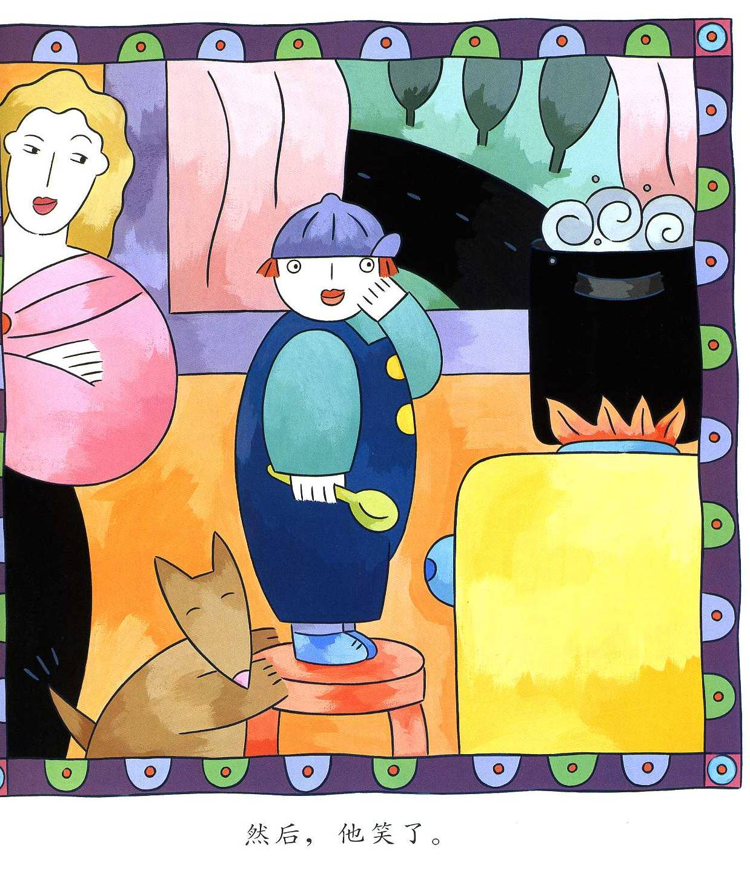
生气汤
幼儿园游戏探究活动 大班上册

Slide 30
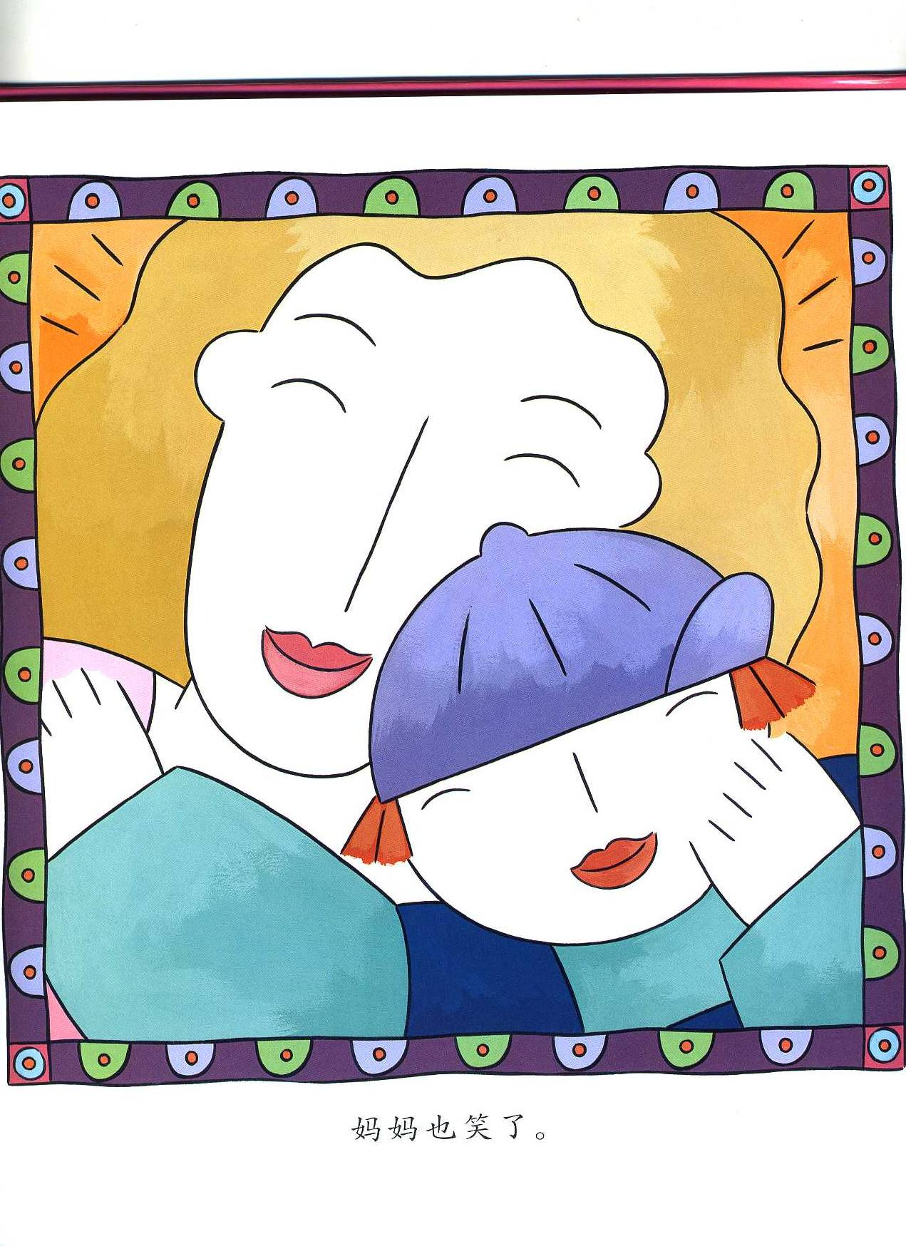
生气汤
幼儿园游戏探究活动 大班上册

Slide 31
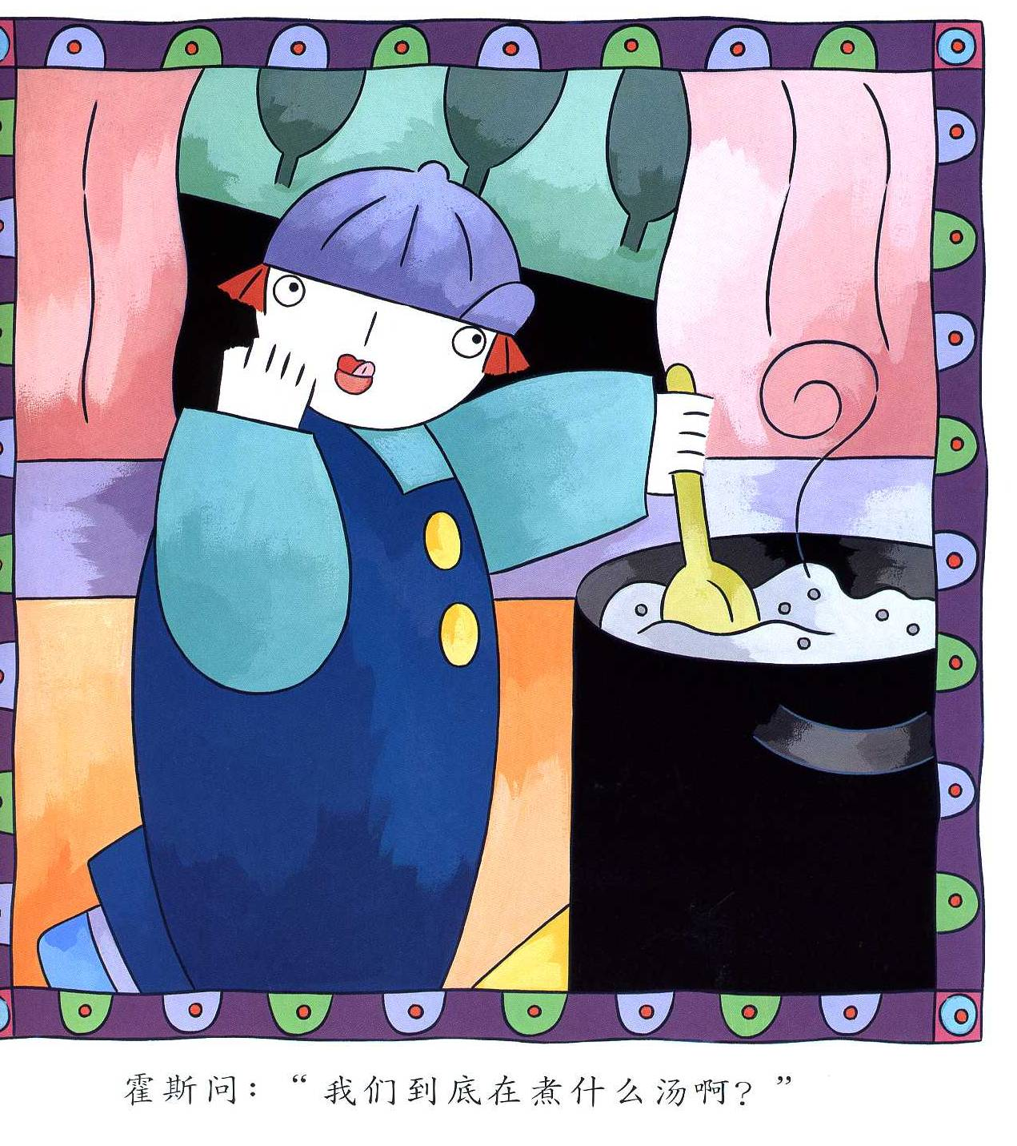
生气汤
幼儿园游戏探究活动 大班上册

Slide 32
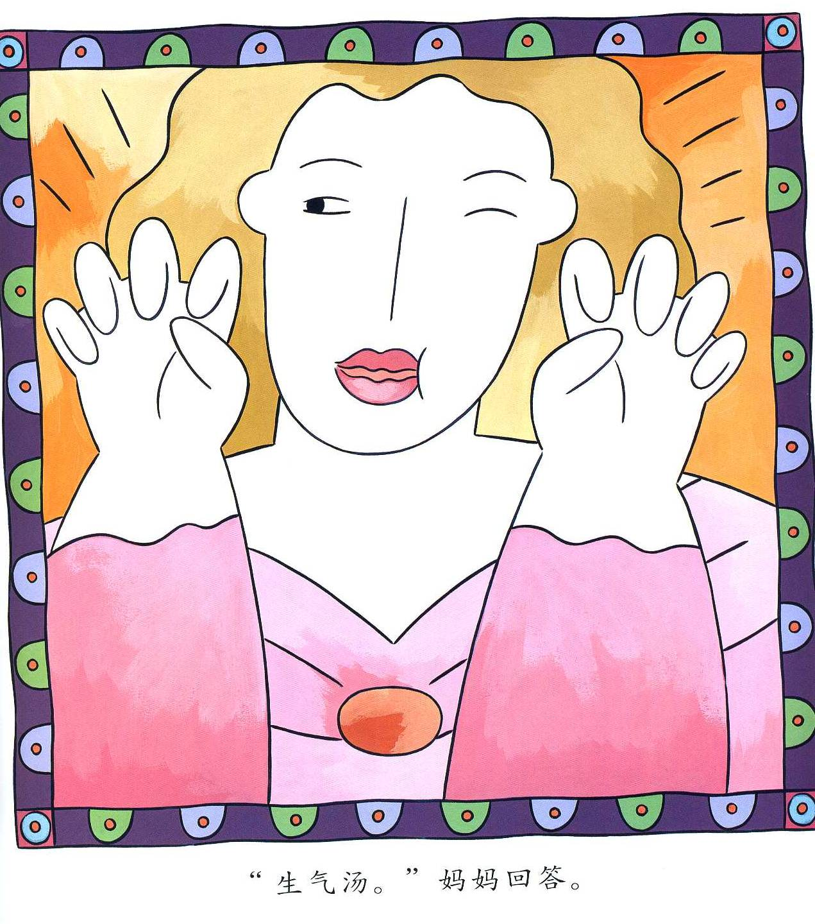
生气汤
幼儿园游戏探究活动 大班上册

Slide 33
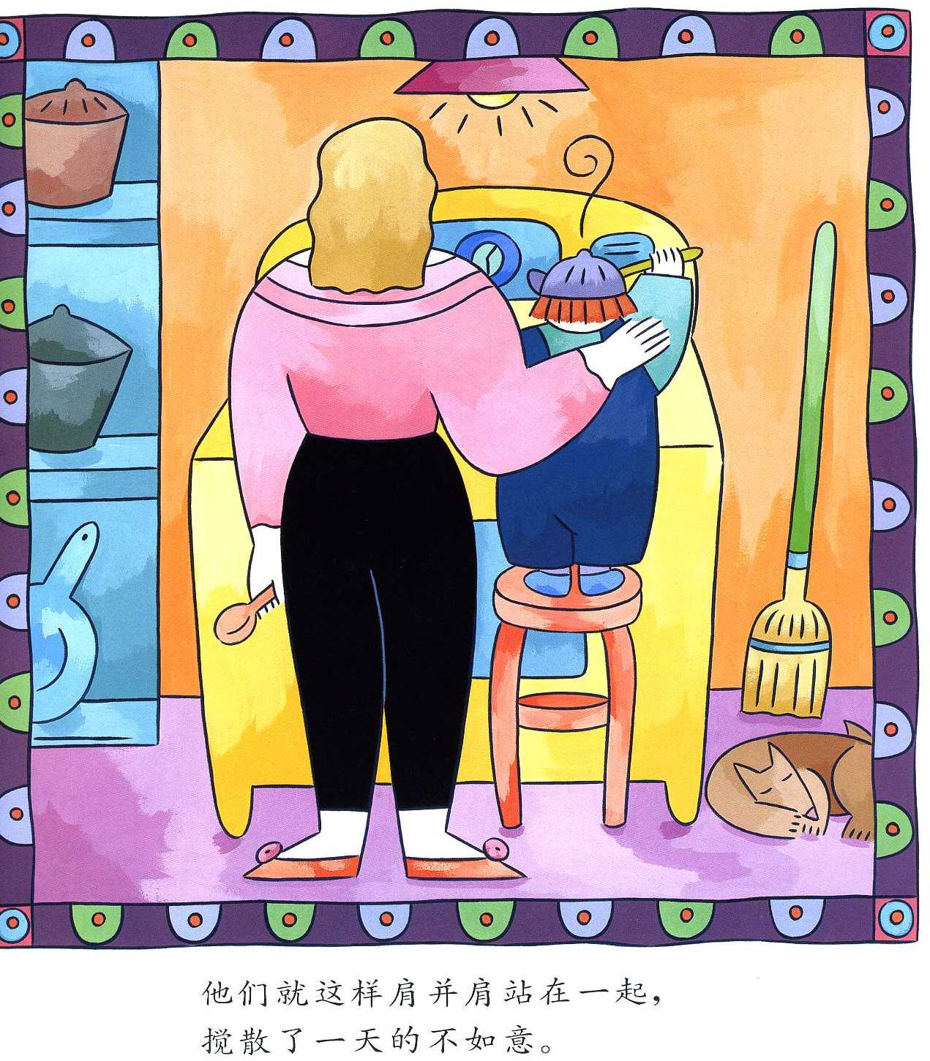
生气汤
幼儿园游戏探究活动 大班上册

